Slide 1

Virksomhedens nøgletal
3gEØ1

Slide 2
Hvorfor bruge nøgletal?
Når man driver virksomhed, er det vigtigt at have et komplet overblik over virksomhedens økonomiske tilstand.
Overblikket giver også et styringsværkstøj i forhold til virksomhedens udvikling. For eksempel giver det fx svar på:
  Er der råd til nye investeringer?
  Er der økonomiske poster, som er for høje eller lave?
  Passer lønniveauet til indtægter og omsætning?
  Endelig er det at have en fortrolighed med virksomhedens nøgletal vigtigt i forbindelse med ekstern finansiering (bank, investor, revisor eller andre fra den finansielle sektor).

Slide 3
Grupper af nøgletal
Indtjeningsevne og rentabilitet:
Afkastningsgrad
Overskudsgrad
Egenkapitalens forrentning
Dækningsgrad
Aktivernes omsætningshastighed
Likviditet:
Likviditetsgrad
Soliditet:
Soliditetsgrad

Slide 4
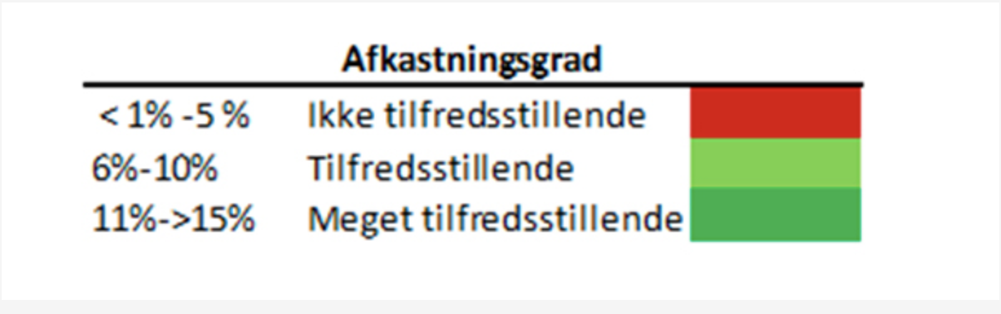
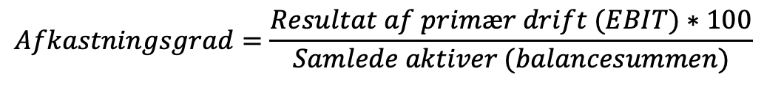
Afkastningsgrad
Fokus: Hvor stort et afkast giver de samlede investeringer?
Afkastningsgraden er også kendt under den engelske betegnelse Return on Assets (ROA). Det er et vigtigt nøgletal, hvis du arbejder med at forbedre dit driftsresultat.
Afkastningsgraden beskriver i en procentsats, hvor mange penge din virksomhed har genereret i afkast på baggrund af den investerede kapital.
En høj afkastningsgrad er et udtryk for, at din virksomhed effektivt har benyttet sine aktiver til at generere et overskud. En lav afkastningsgrad kan omvendt være et tegn på, at der er for mange penge bundet i aktiver og derfor behov for, at der bliver skåret ind til benet for at gøre virksomheden mere rentabel.
$$Afkastningsgrad=\frac{Resultat af primær drift (EBIT)∗100}{Samlede aktiver (balancesummen)}$$

Slide 5
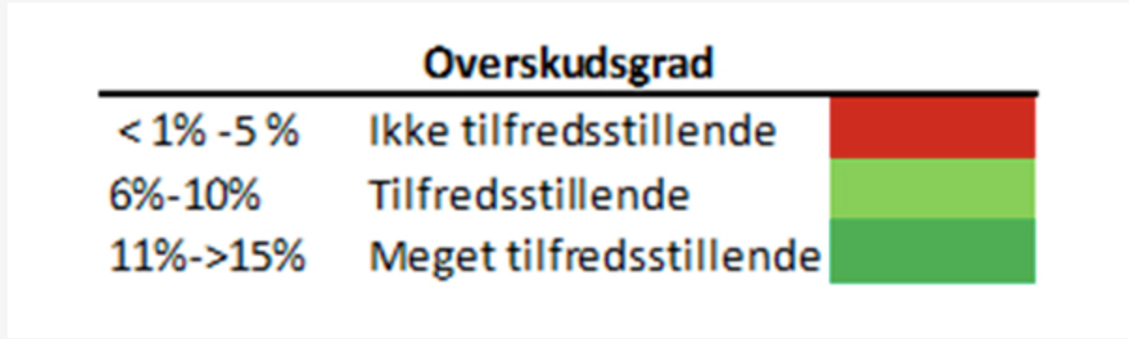
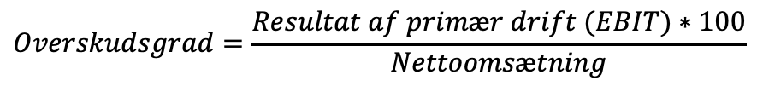
Overskudsgraden (EBIT-margin)
Fokus: Kan virksomheden tjene penge?
Overskudsgraden er et brugbart nøgletal, når du vil arbejde med at forbedre driftsresultatet.
Overskudsgraden viser, hvor stor en procentdel af omsætningen, der er tilbage, når alle udgifter, bortset fra de finansielle poster (renter), er betalt. Den afslører således, hvor god din virksomhed er til at generere et overskud ud af omsætningen. En høj overskudsgrad indikerer en høj rentabilitet og en lav overskudsgrad lav rentabilitet.
Et lille tip: Forholdet mellem omsætning og udgifter kan du med fordel også benytte på produkt- eller serviceniveau, da det giver et indblik i, hvad der genererer overskuddet, og hvad der skal fokuseres på i virksomheden.
$$Overskudsgrad=\frac{Resultat af primær drift (EBIT)∗100}{Nettoomsætning}$$

Slide 6
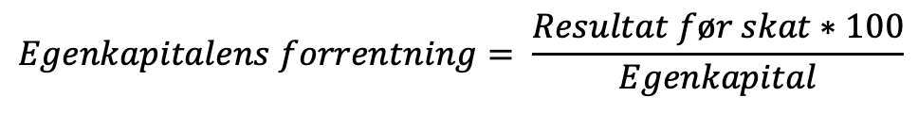
Egenkapitalens forrentning
Fokus: Hvor stort et afkast giver ejerens investering?
Egenkapitalens forrentning er også kendt under den engelske betegnelse ROE, som står for "Return on equity". Dette nøgletal beskriver den procentvise fortjeneste hver krone af egenkapital genererer og er således et udtryk for egenkapitalens forrentning.
Egenkapitalens forrentning er vigtig for dig, der vil hente investorer til din virksomhed eller som overvejer salg af virksomheden.
Egenkapitalens forrentning viser således, hvor stort et årligt afkast ejere vil opnå på deres indskud, ved at investere eller købe din virksomhed. Det kan sammenlignes med markedsrenten, da det ligesom afkastningsgraden er et udtryk for, om det er rentabelt at investere i din virksomhed.
Egenkapitalens forrentning skal helst være højere end afkastningsgraden, da fremmedkapitalen i virksomheden dermed genererer flere indtægter end omkostninger.
$$Egenkapitalens forrentning= \frac{Resultat før skat∗100}{Egenkapital}$$

Slide 7
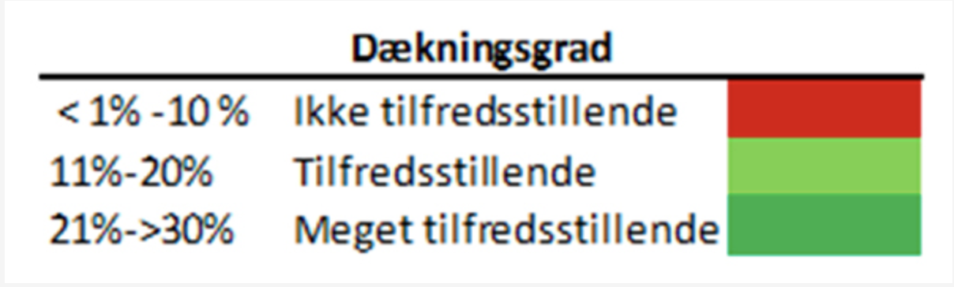
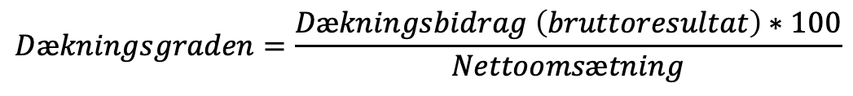
Dækningsgrad
Hvor meget er der tilbage til at dække de faste omkostninger?
Dækningsgraden giver dig et billede af forholdet mellem omsætning og omkostninger i din virksomhed. For dig, der er helt tæt på den daglige drift, er dækningsgraden et vigtigt værktøj.
Du benytter tallet som en rettesnor ved prissætning af varer eller services og sikrer, at rentabiliteten i tilbuddet bidrager til virksomhedens øvrige drift.
På samme måde kan dækningsgraden bruges på dine øvrige produkter ved at følge op på, om dækningsgraden på dine varer eller services er tilstrækkelig til at dække de faste omkostninger.
Er dækningsgraden ikke høj nok, kan du korrigere din prissætning.
Dækningsgraden viser helt præcist, hvor stor en procentandel dækningsbidraget udgør af omsætningen. Dækningsbidraget udtrykker, hvad der er tilbage af omsætningen, når de variable omkostninger/stykomkostninger er betalt.
$$Dækningsgraden=\frac{Dækningsbidrag \left(bruttoresultat\right)∗100}{Nettoomsætning}$$

Slide 8
Aktivernes omsætningshastighed
Hvor effektivt udnytter virksomheden den investerede kapital?
$$Aktivernes omsætningshastighed=\frac{Nettoomsætning}{Samlede aktiver (balancesummen)}$$
Aktivernes omsætningshastighed er et vigtigt nøgletal for dig, der arbejder med at forbedre likviditeten og lagerstyringen i din virksomhed. Aktivernes omsætningshastighed er et tal, der viser din virksomheds evne til at tilpasse, hvor mange penge der er bundet i varelageret i forhold til den givne omsætning i virksomheden.
Aktivernes omsætningshastighed er således et udtryk for din virksomheds kapitaltilpasningsevne.
Aktivernes omsætningshastighed (AOH) illustrerer virksomhedens evne til at skabe omsætning, ud fra den kapital, der er bundet i de forskellige aktiver. Aktivernes omsætningshastighed viser således virksomhedens kapitaltilpasningsevne.
Afhængig af branchen er det et vigtigt nøgletal at se på. Hvis AOH har hurtigt skiftende toppe og bunde, hvilket vidner om en høj omsætningshastighed, da de både sælger varene hurtigt (effekt: AOH stiger), men samtidigt køber nye varer hjem (effekt: AOH falder)
Særligt brancher hvor de ofte skifter hvilke varer, der er særlige populære er det særligt vigtigt, at holde øje med dette tal, da det kan være en rettesnor, hvis AOH falder på en vare, fordi efterspørgslen ændres.

Slide 9
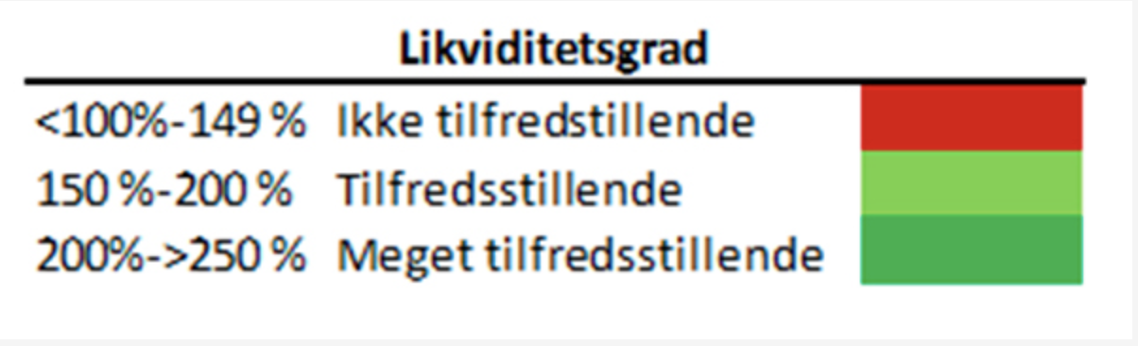
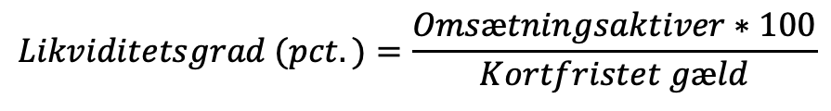
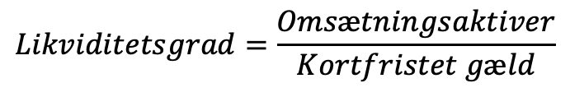
Likviditetsgrad
Kan virksomheden betale sine regninger?
$$Likviditetsgrad (pct.)=\frac{Omsætningsaktiver∗100}{Kortfristet gæld}$$
Kan du betale dine regninger på kort sigt? Din likviditetsgrad er det nøgletal, som du bruger til at finde svar på dette spørgsmål.
Likviditetsgraden viser, hvor meget din virksomheds omsætningsaktiver udgør i procent af jeres kortfristede gældsforpligtelse. Kortfristede gældsforpligtelser er dem, som forfalder i det kommende år.
Likviditetsgraden skal gerne ligge et godt stykke over 100% (1)- og som tommelfingerregel minimum 150% (1,5). En dårlig likviditetsgrad kan indikere, at virksomheden kan have svært ved at overleve.
$$Likviditetsgrad=\frac{Omsætningsaktiver}{Kortfristet gæld}$$

Slide 10
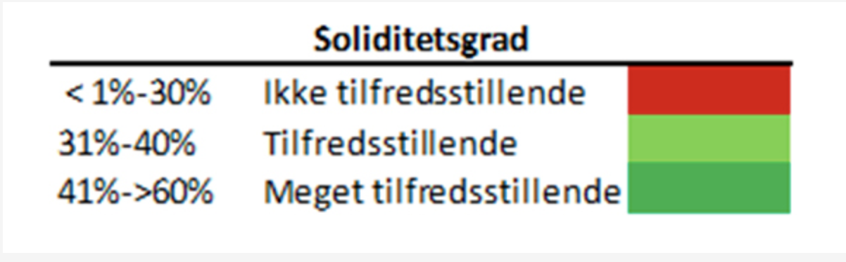
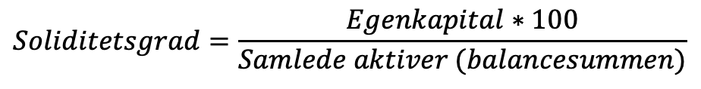
Soliditetsgrad
Har virksomheden en tilstrækkelig formue?
Din soliditetsgrad er et nøgletal, som banken altid kigger på. Derfor er det et vigtigt tal, hvis du eksempelvis planlægger et møde med banken om øgede kreditter. I en veldrevet virksomhed bør tallet minimum være omkring 30-40 %.
Du kan have stor gavn af at kigge på din virksomheds soliditetsgrad i et historisk perspektiv og sammenligne med tidligere resultater. Har du forbedret soliditetsgraden er det som udgangspunkt tilfredsstillende.
Dog skal du være opmærksom på, at en forbedring eller forværring af soliditetsgraden, også kan være en effekt af manglende udvikling og investeringer i virksomheden.
Når du vil forbedre soliditetsgraden, kan du med fordel tage disse initiativer:
Nedbring værdien af dit varelager
Sørg for at overføre hele årets resultat til egenkapitalen og ikke udbetale udbytte
Aktivt arbejde med hvilke hvad der generer overskuddet i virksomheden, hvilke services og produkter er rentable?
$$Soliditetsgrad=\frac{Egenkapital∗100}{Samlede aktiver (balancesummen)}$$

Slide 11
Husk at bruge din sunde fornuft!
😄

